Slide 1
习题课
第五次 第六次作业
陈航

Slide 2
P255 3.14
DADDIU R4, R1, #800
foo: L.D F2, 0(R1)
MUL.D F4, F2, F0
L.D F6, 0(R2)
ADD.D F6, F4, F6
S.D F6, 0(R2)
DADDIU R1, R1, #8
DADDIU R2, R2, #8
DSLTU R3, R1, R4
BNEZ R3, foo
2 stalls
6 stalls
2 stalls
4 stalls
2 stalls
2 stalls
1 stall

Slide 3
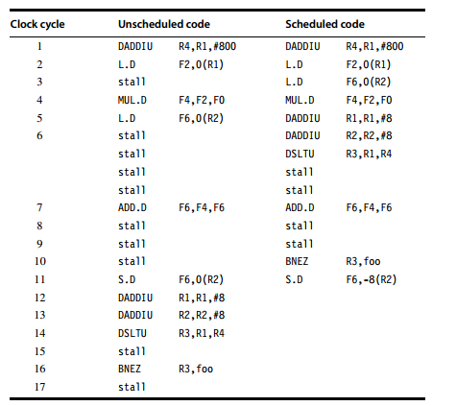

2 stalls
6 stalls
>2 stalls
4 stalls
2 stalls
2 stalls
1 stall

Slide 4
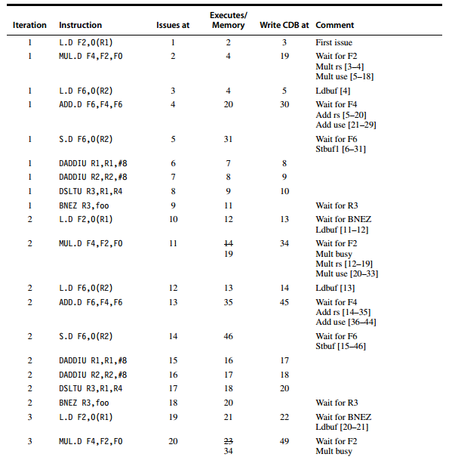
P257 3.15

Slide 5
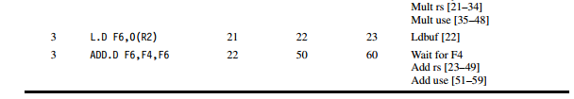
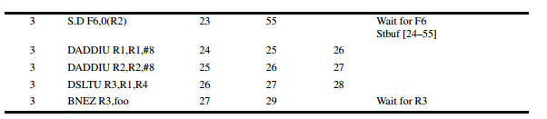

Slide 6
P259 3.19
对于非条件分支指令，其下一条指令直接存储在BTB中，因此省去了通过地址取指令的过程，因此节省了1 cycle
考虑如下指令
jmp L1
…
L: mov r1, r0
在对应5% unconditional branch，90% hit rate, 2 cycyles penalty for a buffer miss中，其性能提升为：

Slide 7
5%*(90%*(-1) + 10%*2) = -0.035
为了使得BTB帮助机器获得性能提升，即：buffer中存储的指令所带来的收益要比因buffer miss所带来的penalty要大，设hit rate = x ,那么：
x*(-1) + (1-x)*2 < 0
解得： x > 2/3 = 66.7%

